Slide 1
Operativni program
Učinkoviti ljudski potencijali 2014. – 2020.
Cjeloživotno učenje kroz prizmu fondova
Europske unije
Martina Hundrić,
pomoćnica ravnatelja
17. svibnja 2017.

Slide 2
pregled sadržaja:
Operativni program Učinkoviti ljudski potencijali 2014.-2020. i uloga ASOO
Osvrt na provedene projekte u sektoru obrazovanja
Zaključak i preporuke

Slide 3
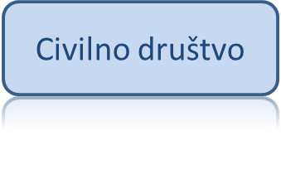
Općenito o Operativnom programu i Europskom socijalnom fondu
Sektori

Slide 4
Operativni program Učinkoviti ljudski potencijali 2014.-2020.
Prioritetna os 1: Visoka zapošljivost i mobilnost radne snage
Prioritetna os 2: Socijalno uključivanje
Prioritetna os 3: Obrazovanje i cjeloživotno učenje
Prioritetna os 4: Dobro upravljanje
UKUPNA ALOKACIJA: 1, 6 MLRD EUR
PO 3: 28,44 % (450 Mil EUR )

Slide 5
Dodijeljena sredstva na razini Operativnog programa - ukupno EU i nacionalna sredstva po prioritetnim osima u HRK

Slide 6
Uloga ASOO u sustavu upravljanja i kontrole korištenja EU fondova
Koordinacijsko tijelo
Ministarstvo regionalnoga razvoja i fondova EU
potencijalni Korisnici
(ustanove za obrazovanje odraslih, škole, fakulteti, instituti, dječji vrtići…)
Upravljačko tijelo za
Europski socijalni fond
Ministarstvo rada i mirovinskoga sustava
PT1
Ministarstvo znanosti i obrazovanja
PT1
Ministarstvo turizma
PT 2 – ASOO
napomena: prikaz u odnosu na ASOO nadležnost
za područje obrazovanja i cjeloživotnog učenja

Slide 7
Suradnja Službe za programe i projekte EU (Posredničko tijelo razine 1) i DEFCO odjela pri Agenciji za strukovno obrazovanje i obrazovanje odraslih (Posredničko tijelo razine 2)
Priprema projekata / natječajne dokumentacije
Provedba natječaja / evaluacija pristiglih prijava
Provedba i praćenje provedbe projekata

Slide 8
Posredničko tijelo razine 2 za intervencije u području
obrazovanja i cjeloživotnog učenja
ASOO DEFCO
Delegirane funkcije Upravljačkog tijela
Priprema natječajne dokumentacije u suradnji sa PT 1 (MZO, MINT)
Provedba postupka dodjele bespovratnih sredstava
od zaprimanja projektnih prijava do pripreme i sklapanja Ugovora
Praćenje provedbe projekta u skladu s odredbama Ugovora
Izvještavanje o rezultatima projekta
Aktivnosti promidžbe i vidljivosti

Slide 9
priprema natječaja i provedba ugovora
Priprema natječaja u suradnji sa PT1
Praćenje provedbe projekta (voditelji projekata)
ugovaranje
Provedba natječajnog postupka (od zaprimanja, evaluacije do pripreme ugovora)
financije
Financijske provjere izdataka na projektima u provedbi
interna kontrola kvalitete
Kontrola kvalitete dokumenata
Informativne i provedbene radionice za korisnike
Terenske provjere projekata na licu mjesta

Slide 10
Natječaji dodjele bespovratnih sredstava- karakteristike
instrument financiranja kojim se ispunjavaju ciljevi određene politike podržavajući projekte koje provode organizacije i ustanove koje poznaju potrebe korisnika i ciljnih skupina (učenika, studenata, odgojno-obrazovnih djelatnika..)
financiranje projektnih prijedloga doprinosi općem interesu i provedbi nacionalnih i EU politika u određenom području
na zadanu temu iz natječaja prijavitelji razvijaju projektni prijedlog
direktno financiranje neprofitne aktivnosti korisnika sredstava
projekte pripremaju i izrađuju same ustanove sustava koje najbolje poznaju potrebe svoje ustanove, njenih ciljanih skupina (učenika, nastavnika, profesora..) čime se zadovoljava poštivanje razvojnog pristupa od 'dna prema vrhu‘
financijska injekcija koja doprinosi transformaciji ustanove u modernu i obrazovnu ustanovu koja razvija kompetencije svojih polaznika sukladno potrebama tržišta rada i mogućnostima nastavka obrazovanja

Slide 11
Iskustva ustanova koje su provodile projekte financirane EU fondovima
učenje novih vještina, stjecanje novih kompetencija, profesionalni razvoj kroz ciljana stručna usavršavanja
razvoj samopouzdanja i samosvijesti, mogućnost uspoređivanja s načinom rada djelatnika partnerskih ustanova, razmjena mišljenja i stručnih kompetencija, prijenos iskustva
studijska putovanja i mobilnosti s konkretnim zadaćama učenja na primjerima dobre prakse
opremanje praktikuma, laboratorija, informatičkih učionica
produkcija novih izvora učenja, materijala i metoda rada i razvoj niza korisnih instrumenata za rad u svakodnevnim aktivnostima - nova organizacija nastavnog procesa
stvaranje kapaciteta, novih znanja i vještina za apliciranje na nove natječaje
ustanova postaje konkurentnija uslijed ulaganja u stručne kapacitete djelatnika, opremanje, modernizaciju školskog kurikuluma, nove programe

Slide 12
prvi natječaji..
Implementacija novih kurikuluma
Regionalna mreža lokalnih obrazovnih ustanova
Uključivanje učenika s teškoćama u obrazovanje za zapošljavanje
IPA
komponenta IV.

Slide 13
Modernizacija školskih kurikuluma u strukovnim školama- faza I
Daljnji razvoj i provedba HKO
Integracija skupina u nepovoljnome položaju u redoviti obrazovni sustav
Jačanje kapaciteta ustanova za obrazovanje odraslih-
faza I
Modernizacija školskih kurikuluma u strukovnim školama u skladu s HKO i potrebama tržišta rada - faza II
Jačanje kapaciteta ustanova za obrazovanje odraslih–faza II
Promocija kvalitete i unaprjeđenje sustava odgoja i obrazovanja na srednjoškolskoj razini
Osiguravanje pomoćnika učenicima s teškoćama u osnovnoškolskim i srednjoškolskim odgojno-obrazovnim ustanovama
Europski socijalni fond

Slide 14
Primjeri projekata
S nama na zelenu granu
Nositelj projekta:
Pučko otvoreno učilište ''Ante Babić'' Umag
Partneri:
Otvoreno učilište Diopter Pula
6. maj d.o.o. za komunalne usluge, Umag
Udruga Zelena Istra Pula
Ugovorena bespovratna sredstva:
686.373,07 HRK
30 odraslih osoba pohađalo je program osposobljavanja za poslove sortiranja i recikliranja otpada, edukacijom u teorijskom dijelu u obliku multimedijalne nastave na daljinu, te praktičnom nastavom u komunalnim poduzećima

Slide 15
Matematika između realnog i virtualnog
Nositelj projekta:
XV. Gimnazija, Zagreb
Partneri:
XII. gimnazija, Zagreb
Gimnazija Matije Antuna Reljkovića, Vinkovci
Gimnazija Josipa Slavenskog, Čakovec
Ugovorena bespovratna sredstva:
1.016.019,00 HRK

Slide 16
matematika povezana s realnim svijetom
matematika uz primjenu tehnologije
cilj je da učenik bude taj koji otkriva
IZRAĐEN NOVI KURIKULUM:
„Naš kurikulum zamišljen je modularno. Kao kockice. Svaka škola može birati što joj je iz te lepeze zanimljivo, jer su ti moduli međusobno neovisni i mogu se koristiti na način koji pojedinoj školi odgovara
Osim samog kurikuluma, izrađeni su i nastavni materijali, četiri vježbenice i priručnik za nastavnike.”
OSIGURANI MATERIJALNI I LJUDSKI PREDUVJETI ZA PROVEDBU KURIKULUMA:
Nabavljena računala, grafički kalkulatori, projektori, licence za GSP (ugovoreno 99.000,00 HRK za opremu ~ 9,7% sredstava)
Educirani nastavnici matematike, matematike-fizike, fizike, hrvatskog jezika te stručni suradnici (ukupno 34 osobe)

Slide 17
Unapređenje studijskog programa Dentalna medicina u skladu s Hrvatskim kvalifikacijskim okvirom
Korisnik:
Stomatološki fakultet, Sveučilišta u Zagrebu
Partneri:
Medicinski fakultet Sveučilišta u Zagrebu
Ugovorena bespovratna sredstva:
2.436.799,96 HRK
‘’Projektom se prvi puta uspješno uvela praktična nastava studenta 6. godine studija (12. semestra) u trajanju od 500 školskih sati. Na taj način omogućilo se studentima stjecanje kliničkih iskustava u realnom okruženju (suradnje ustanove/ordinacije) pod vodstvom stručnih mentora te im se omogućilo da odmah po završetku studija imaju potrebne stručne kompetencije za samostalan rad.’’

Slide 18
Eko je fora
Nositelj projekta:
Otvoreno učilište Diopter, Pula
Partneri:
Učilište Studium, Vukovar
Udruga registriranih ekoloških proizvođača Istarske županije IEP- istarski eko proizvod, Pula
Institut za razvoj tržišta rada, Zagreb
Ugovorena bespovratna sredstva:
1.386.094 HRK
‘’40 nezaposlenih osoba s područja Vukovarsko-srijemske i Istarske županije završilo je program osposobljavanja za Ekološkog proizvođača/icu povrća, voća i aromatičnog bilja.‘’
‘’U Vukovarskoj kući Parka Adica dodijeljene su diplome prvim ekološkim proizvođačima povrća, voća i aromatičnog bilja u Republici Hrvatskoj.’’

Slide 19
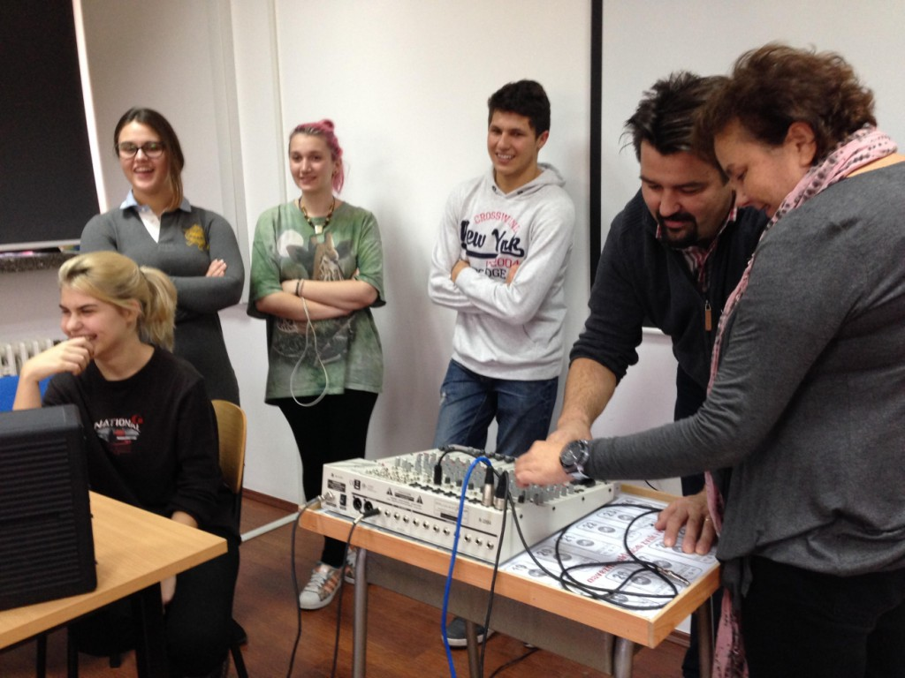
Radio – osnova medijske pismenosti
Nositelj projekta:
Prirodoslovno - grafička škola Zadar
Partneri:
Grafička škola, Zagreb
Udruga VANG, Zagreb
Novi radio Zadar d.o.o.
Ugovorena bespovratna sredstva:
1.897.194,00 HRK
‘’Projekt je nastavak projekta Medijska pismenost za 21. stoljeće kojeg je provela Grafička škola u Zagrebu.’’

Slide 20
Pojavnost mikotoksina u hrvatskim žitaricama - CroMycoScreen
Nositelj projekta:
Prehrambeno-tehnološki fakultet, Osijek
Ugovorena bespovratna sredstva:
776.078,34 HRK
‘’Istraživanje će postaviti osnovu za pojavnosti nereguliranih mikotoksina na području Republike Hrvatske, te time dati smjernice za daljnja istraživanja, a znanstvenici uključeni u izvedbu projekta će biti jedini kvalificirani za detekciju i rad sa nereguliranim mikotoksinima.’’

Slide 21
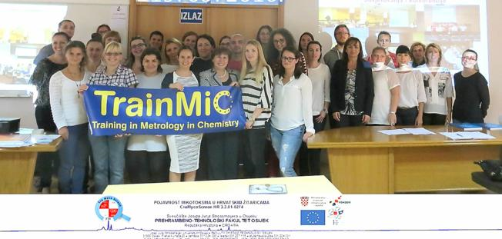
‘’Zahvaljujući znanstvenicima s osječkog Prehrambeno-tehnološkog fakulteta kreirana je mapa pojavnosti mikotoksina u uzorcima žitarica na području Republike Hrvatske.’’

Slide 22
Natječaji u području obrazovanja i cjeloživotnog učenja:
Poticanje rada s darovitom djecom i učenicima na predtercijarnoj razini
Unaprjeđenje pismenosti – temelj cjeloživotnog učenja
Podrška obrazovanju odraslih polaznika uključivanjem u prioritetne programe obrazovanja, usmjerene unapređenju vještina i kompetencija polaznika u svrhu povećanja zapošljivosti
Internacionalizacija visokog obrazovanja

Slide 23
Preporuke (1)
Područja angažmana:
Priprema i provedba projekta, umrežavanje s relevantnim dionicima,
diseminacija rezultata projekta i strategija održivosti rezultata
Projektni menadžment
izvršiti procjenu kapaciteta na razni ustanove - spremnosti djelatnika da se angažiraju na pripremi projektnog prijedloga i provedbi projektnih aktivnosti
formiranje projektnog tima
područje istraživanja tržišta (kretanje cijena na tržištu vezano uz vanjske stručnjake koji će se potencijalno angažirati na projektu, vezano uz specifične sadržaje/proizvode koji će biti predmet nabava na razini provedbe projekta)
osnovica za pokretanje projekta bi trebao biti tim ljudi koji imaju dovoljno visoku profesionalnu motivaciju da provedbom projekta uvedu promjene neovisno o anticipiranju izazova s kojima će se susresti tijekom pripreme i provedbe

Slide 24
Preporuke (2)
Umrežavanje s relevantnim dionicima
umrežavanje s drugim školama vezano uz potencijalno partnerstvo na prijavi i provedbi projekta
suradnja s osnivačem i lokalnom/razvojnom agencijom (područje upravljanja projektom – razvojne agencije / osnivač kao izvor sredstava za osiguravanje financijske likvidnosti u završnoj fazi provedbe projekta), realnim sektorom..
Diseminacija rezultata projekta i strategija održivosti rezultata
osmišljavanje promidžbene strategije za prezentiranje rezultata projekta / promjena koje su nastupile zbog provedbe projekta (na različitim razinama promocije i prema različitim ciljnim skupinama)
Kvalitetan projekt mora trajati - davati rezultate u lokalnoj zajednici !

Slide 25
hvala na pažnji martina.hundric@asoo.hr

